Slide 1
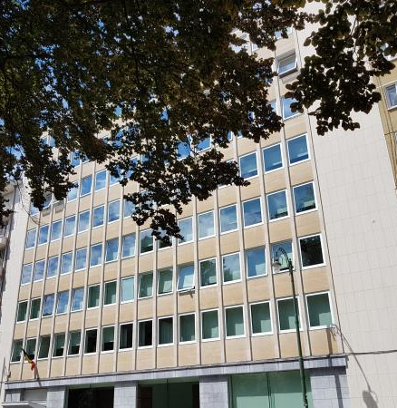
Huidige wetgeving en sociale dialoog over AI
Studievoormiddag van KIEA-IRET en college van Eredekens van de Arbeid
26/9/25
Rudi Delarue – Voorzitter Nationale Arbeidsraad

Slide 2
Specifieke context van het Belgisch sociaal overlegmodel relevant voor omkadering AI
Nationale interprofessionele cao’s gesloten in de Nationale Arbeidsraad (NAR) met kracht van wet voor de normatieve bepalingen na algemeen bindend verklaring (AVV)
Sectorale cao’s gesloten in paritaire (sub)comités met kracht van wet voor de normatieve bepalingen na AVV
NAR en sectoren kunnen ook cao’s sluiten met bepalingen die enkel gelden tussen de organisaties
NAR en sectoren kunnen ook cao’s, kaderakkoorden, adviezen of aanbevelingen aannemen ter uitvoering van EU sociale akkoorden, EU-wetgeving en ILO-instrumenten
Notes:
Autonoom (huis van de sociale dialoog, met de Centrale Raad voor het Bedrijfsleven)
Instelling die wordt gedreven door de leden
Bijgestaan door een permanent secretariaat
Zoeken naar consensus :
80 % van de 2.382 adviezen zijn unaniem, alsook 133 eenparige rapporten, 29 aanbevelingen, verklaringen (hoog percentage eenparigheid bleef stabiel de laatste tientallen jaren)
172 cao’s met grote diversiteit aan interactie met sectoren en ondernemingen: bv. techniek van de suppletieve cao, cao met algemeen geldende minima, cao’s die principes vastleggen maar ruimte laten voor eigen invulling in sectoren en ondernemingen …

Slide 3
Specifieke context van het Belgisch sociaal overlegmodel relevant voor omkadering AI (vervolg)
Werkmethode NAR:
  zoeken naar consensus,
  gebaseerd op onder meer gedeelde feiten en data,
  zoeken naar gedeelde vaststellingen,
  zoeken naar convergenties,
  proberen een langere termijn perspectief voor ogen te hebben,
  noodzaak van voldoende tijd en respect voor gesloten akkoorden.
Ondernemingscao’s: van toepassing op zowel leden als niet-leden van de vakbonden
Informatie en consultatie in ondernemingen maar geen “Mitbestimmung/medebeslissingsrecht behoudens dan voor specifieke sociale aspecten in relatie tot arbeidsreglement
Notes:
Autonoom (huis van de sociale dialoog, met de Centrale Raad voor het Bedrijfsleven)
Instelling die wordt gedreven door de leden
Bijgestaan door een permanent secretariaat
Zoeken naar consensus :
80 % van de 2.382 adviezen zijn unaniem, alsook 133 eenparige rapporten, 29 aanbevelingen, verklaringen (hoog percentage eenparigheid bleef stabiel de laatste tientallen jaren)
172 cao’s met grote diversiteit aan interactie met sectoren en ondernemingen: bv. techniek van de suppletieve cao, cao met algemeen geldende minima, cao’s die principes vastleggen maar ruimte laten voor eigen invulling in sectoren en ondernemingen …

Slide 4
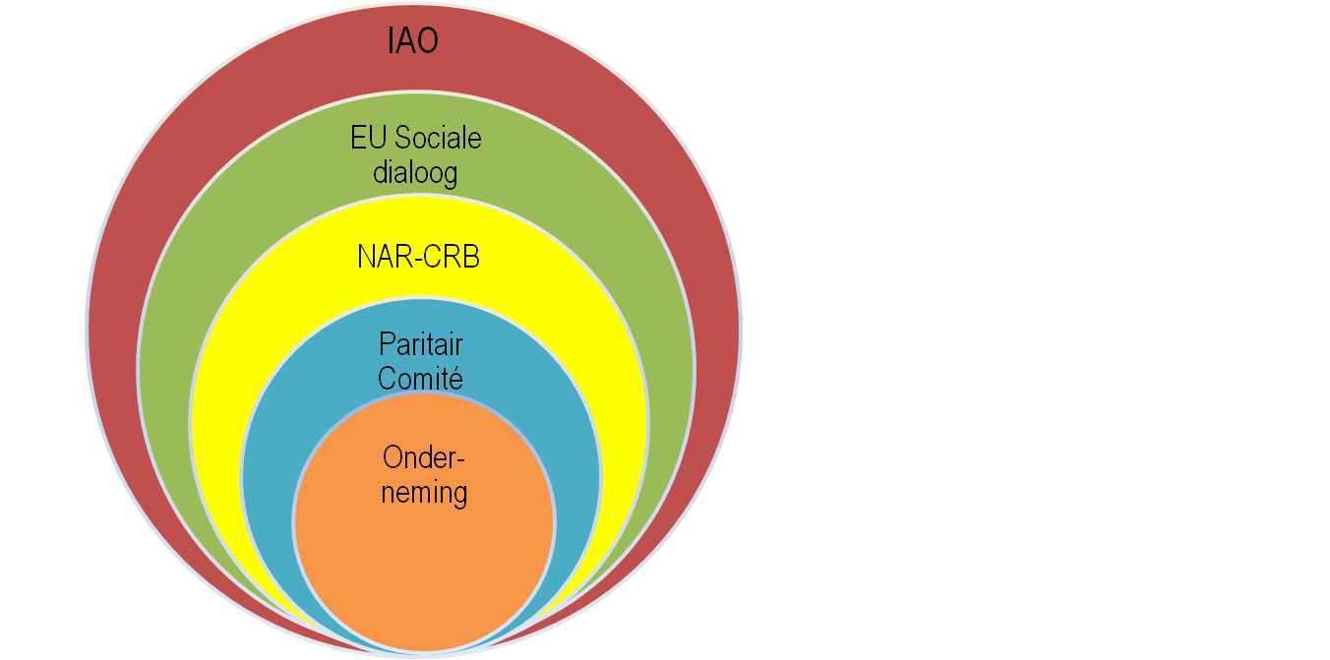
Multilevel/Interlevel context van het sociaal overleg – relevant voor AI
Sociaal overleg (in België)
Niveaus
IAO en EU
Federaal
G10 → IPA
Regionaal
Lokaal
SERV
CESEW
BRU Partners
Instellingen SZ
Welzijn op het werk (HRPBW)
Vakbondsafv. – Ond.raad – CPBW

Slide 5
Invoering en gebruik AI raakt aan heel wat aspecten
(zie ook de bijdragen van vorige sprekers)
Heel wat dimensies hebben te maken met organisatie van werk en productie/dienstverlening, ontwerp van taken en jobs, enz.
Maar rekening houdende met dwingende wetgeving (EU, nationaal) en cao’s van de NAR en eventueel van sector/onderneming.
En best ook rekening houden met aanbevelingen (bv. EU-interprofessioneel kaderakkoord gesloten tussen EU-sociale partners over digitalisering en AI, EU sectorale aanbevelingen)
Notes:
Autonoom (huis van de sociale dialoog, met de Centrale Raad voor het Bedrijfsleven)
Instelling die wordt gedreven door de leden
Bijgestaan door een permanent secretariaat
Zoeken naar consensus :
80 % van de 2.382 adviezen zijn unaniem, alsook 133 eenparige rapporten, 29 aanbevelingen, verklaringen (hoog percentage eenparigheid bleef stabiel de laatste tientallen jaren)
172 cao’s met grote diversiteit aan interactie met sectoren en ondernemingen: bv. techniek van de suppletieve cao, cao met algemeen geldende minima, cao’s die principes vastleggen maar ruimte laten voor eigen invulling in sectoren en ondernemingen …

Slide 6
Wetgeving en akkoorden over sociaal overleg in de onderneming
Een aantal cao’s en wetten hebben betrekking op informatie en raadpleging van werknemers (ruimer dan AI):
Zoals wetgeving op de ondernemingsraden, Codex welzijn op het werk, NAR-cao’s 5 (vakbondsafvaardiging), 9 (ondernemingsraden), 39 (nieuwe technologieën), cao 81 (digitale communicatie en privacy)
Uit rapporten van onder meer de OESO blijkt dat AI veel beter wordt onthaald door de werknemers indien er overleg is – zonder overleg kans op meer wantrouwen en dat kan negatieve effecten hebben voor produktiviteit
Notes:
Autonoom (huis van de sociale dialoog, met de Centrale Raad voor het Bedrijfsleven)
Instelling die wordt gedreven door de leden
Bijgestaan door een permanent secretariaat
Zoeken naar consensus :
80 % van de 2.382 adviezen zijn unaniem, alsook 133 eenparige rapporten, 29 aanbevelingen, verklaringen (hoog percentage eenparigheid bleef stabiel de laatste tientallen jaren)
172 cao’s met grote diversiteit aan interactie met sectoren en ondernemingen: bv. techniek van de suppletieve cao, cao met algemeen geldende minima, cao’s die principes vastleggen maar ruimte laten voor eigen invulling in sectoren en ondernemingen …

Slide 7
Wetgeving en akkoorden over specifieke aspecten
Een aantal omkadert aspecten van de invoering en het gebruik van digitalisering (inclusief AI) door specifieke verplichtingen en verboden
Zoals EU-AI Verordening (2024), EU-Algemene Verordening Gegevensbescherming (2018), EU-Richtlijn Platformwerk (2024)
Alsook cao 38 (selectie en werving), cao 81 (controle op digitale communicatie), cao 85 (telewerk), cao 95 (verboden discriminatiegronden)
En Belgische discriminatiewetten (1981,2007)
Notes:
Autonoom (huis van de sociale dialoog, met de Centrale Raad voor het Bedrijfsleven)
Instelling die wordt gedreven door de leden
Bijgestaan door een permanent secretariaat
Zoeken naar consensus :
80 % van de 2.382 adviezen zijn unaniem, alsook 133 eenparige rapporten, 29 aanbevelingen, verklaringen (hoog percentage eenparigheid bleef stabiel de laatste tientallen jaren)
172 cao’s met grote diversiteit aan interactie met sectoren en ondernemingen: bv. techniek van de suppletieve cao, cao met algemeen geldende minima, cao’s die principes vastleggen maar ruimte laten voor eigen invulling in sectoren en ondernemingen …

Slide 8
Kaderakkoorden en aanbevelingen
EU-kaderakkoord gesloten EU-sociale partners over digitalisering met inbegrip van AI (2020):
Partnerschapsbenadering tussen werknemers- en werkgeversorganisaties met als doelstelling:
  Consensuele transitie door digitale technologie te integreren op de werkplek
  Kansen benutten en risico’s voor werknemers en werkgevers te voorkomen/minimum te beperken
  En het bereiken van het best mogelijke resultaat voor werknemers en werkgevers
Notes:
Autonoom (huis van de sociale dialoog, met de Centrale Raad voor het Bedrijfsleven)
Instelling die wordt gedreven door de leden
Bijgestaan door een permanent secretariaat
Zoeken naar consensus :
80 % van de 2.382 adviezen zijn unaniem, alsook 133 eenparige rapporten, 29 aanbevelingen, verklaringen (hoog percentage eenparigheid bleef stabiel de laatste tientallen jaren)
172 cao’s met grote diversiteit aan interactie met sectoren en ondernemingen: bv. techniek van de suppletieve cao, cao met algemeen geldende minima, cao’s die principes vastleggen maar ruimte laten voor eigen invulling in sectoren en ondernemingen …

Slide 9
EU-kaderakkoord (vervolg)
Brede multidisciplinaire aanpak waarin alle elementen van de werkplek zijn opgenomen
Via een overeengekomen en gezamenlijk beheerd dynamisch circulair proces
Ook bespreken van volgende elementen:
Digitale vaardigheden en vrijwaren werkgelegenheid
Modaliteiten inzake connectie en deconnectie
AI en waarborging “mens in controle” beginsel
Respect menselijke waardigheid en controle
Gefaseerde benadering
Verkenning, in kaart brengen, overzicht van situatie, passende acties, opvolging
Notes:
Autonoom (huis van de sociale dialoog, met de Centrale Raad voor het Bedrijfsleven)
Instelling die wordt gedreven door de leden
Bijgestaan door een permanent secretariaat
Zoeken naar consensus :
80 % van de 2.382 adviezen zijn unaniem, alsook 133 eenparige rapporten, 29 aanbevelingen, verklaringen (hoog percentage eenparigheid bleef stabiel de laatste tientallen jaren)
172 cao’s met grote diversiteit aan interactie met sectoren en ondernemingen: bv. techniek van de suppletieve cao, cao met algemeen geldende minima, cao’s die principes vastleggen maar ruimte laten voor eigen invulling in sectoren en ondernemingen …

Slide 10
Enkele elementen uit de recente EU-wetgeving
AI-Verordening (2024): nog niet volledig in werking getreden
Vorming over AI verplicht door werkgever/aanbieder van systemen sinds 2/2/2025
Een op risico gebaseerde aanpak:
Onaanvaardbaar risico, hoog risico waardoor strenge eisen gelden, beperkt
AI-systemen met betrekking tot personeel en arbeidsrelaties: hoog risico
Notes:
Autonoom (huis van de sociale dialoog, met de Centrale Raad voor het Bedrijfsleven)
Instelling die wordt gedreven door de leden
Bijgestaan door een permanent secretariaat
Zoeken naar consensus :
80 % van de 2.382 adviezen zijn unaniem, alsook 133 eenparige rapporten, 29 aanbevelingen, verklaringen (hoog percentage eenparigheid bleef stabiel de laatste tientallen jaren)
172 cao’s met grote diversiteit aan interactie met sectoren en ondernemingen: bv. techniek van de suppletieve cao, cao met algemeen geldende minima, cao’s die principes vastleggen maar ruimte laten voor eigen invulling in sectoren en ondernemingen …

Slide 11
Sociaal overleg in de NAR ovrr AI
Op de agenda maar nog niet afgerond
Rekening houdende met hearings van deskundigen en practici, EU-kaderakkoord digitalisering/ AI, bestaande cao’s van de NAR, knowhow van de sociale partners, …..
In bespreking: mogelijks actualisering cao 39 (1983) nieuwe technologie, mogelijks nieuw instrument, mogelijks gezamenlijke (vakbonden en werkgevers) sensibilisering
Notes:
Autonoom (huis van de sociale dialoog, met de Centrale Raad voor het Bedrijfsleven)
Instelling die wordt gedreven door de leden
Bijgestaan door een permanent secretariaat
Zoeken naar consensus :
80 % van de 2.382 adviezen zijn unaniem, alsook 133 eenparige rapporten, 29 aanbevelingen, verklaringen (hoog percentage eenparigheid bleef stabiel de laatste tientallen jaren)
172 cao’s met grote diversiteit aan interactie met sectoren en ondernemingen: bv. techniek van de suppletieve cao, cao met algemeen geldende minima, cao’s die principes vastleggen maar ruimte laten voor eigen invulling in sectoren en ondernemingen …

Slide 12

https://cnt-nar.be/fr

Slide 13

7. Jullie vragen (Q&A)

